Slide 1
Ārpusģimenes aprūpes pakalpojumu attīstība

Slide 2
Izmaiņas no 01.07.2018.
Pieņemti Ministru kabineta 2018.gada 26.jūnija noteikumi Nr. 354 «Audžuģimenes noteikumi».
Būtiskākās izmaiņas:
        jauna ārpusģimenes aprūpes forma – specializētās audžuģimenes – krīzes audžuģimene un audžuģimene bērnam ar invaliditāti, kuram izsniegts atzinums par īpašas kopšanas nepieciešamību sakarā ar smagiem funkcionāliem traucējumiem;
        jauna mācību programma audžuģimenēm un specializētajām audžuģimenēm.
Pieņemti Ministru kabineta 2018.gada 26.jūnija noteikumi Nr. 355 «Ārpusģimenes aprūpes atbalsta centra noteikumi».
Būtiskākās izmaiņas:
        Ārpusģimenes aprūpes atbalsta centru veidošana.

Slide 3
Izmaiņas no 13.09.2018.
Pieņemti Ministru kabineta 2018.gada 4.septembra noteikumi Nr. 563 «Audžuģimeņu informācijas sistēmas noteikumi».
Būtiskākās izmaiņas:
    vienota informācijas apmaiņas sistēma, ko veido bāriņtiesas un ārpusģimenes aprūpes atbalsta centri;
    Audžuģimeņu informācijas sistēmas pārzinis – Iekšlietu ministrijas Informācijas centrs.

Slide 4
Audžuģimenes
Audžuģimene
Krīzes audžuģimene
Audžuģimene bērnam ar invaliditāti, kuram izsniegts atzinums par īpašas kopšanas nepieciešamību sakarā ar smagiem funkcionāliem traucējumiem
Nav termiņa ierobežojuma, pastāvīga aprūpes forma
Ievieto ne vairāk par 3 bērniem, kopējais bērnu skaits ģimenē nedrīkst būt lielāks par 6 bērniem
10 dienu laikā pienākums iepazīties ar bērnu un pieņemt lēmumu par bērna ņemšanu aprūpē un uzraudzībā;
Tiek veiktas valsts sociālās apdrošināšanas obligātās iemaksas
Ievieto bērnu līdz 30 dienām. Bāriņtiesa var pagarināt krīzes audžuģimenē uzturēšanās termiņu, bet ne ilgāk kā līdz 12 mēnešiem/ īslaicīga aprūpes forma
Ievieto ne vairāk par 3 bērniem, kopējais bērnu skaits ģimenē nedrīkst būt lielāks par 6 bērniem
Krīzes audžuģimene bez pamatota iemesla nevar atteikties uzņemt bērnu savā aprūpē
Tiek veiktas valsts sociālās apdrošināšanas obligātās iemaksas
Nav termiņa ierobežojuma, pastāvīga aprūpes forma
Kopējais bērnu skaits nedrīkst būt lielāks par 2 bērniem. Bāriņtiesa var lemt par lielāku kopējo bērnu skaitu konkrētā audžuģimenē
10 dienu laikā pienākums iepazīties ar bērnu un pieņemt lēmumu par bērna ņemšanu aprūpē un uzraudzībā
Tiek veiktas valsts sociālās apdrošināšanas obligātās iemaksas

Slide 5
Atbalsts audžuģimenei un specializētajai audžuģimenei
Audžuģimene
Krīzes audžuģimene
Audžuģimene bērnam ar invaliditāti, kuram izsniegta atzinums par īpašas kopšanas nepieciešamību sakarā ar smagiem funkcionāliem traucējumiem
Pašvaldības izmaksātais atbalsts:
pabalsts bērna uzturam – 215/258 € mēnesī (divkāršā minimālo uzturlīdzekļu apmērā )
pabalsts apģērba un mīkstā inventāra (piemēram, gultas veļas, segas, spilvena, matrača) iegādei;
Pašvaldības izmaksātais atbalsts:
pabalsts bērna uzturam – 215/258 € mēnesī (divkāršā minimālo uzturlīdzekļu apmērā )
pabalsts apģērba un mīkstā inventāra (piemēram, gultas veļas, segas, spilvena, matrača) iegādei;
Pašvaldības izmaksātais atbalsts:
pabalsts bērna uzturam – 215/258 € mēnesī (divkāršā minimālo uzturlīdzekļu apmērā )
pabalsts apģērba un mīkstā inventāra (piemēram, gultas veļas, segas, spilvena, matrača) iegādei;
  Atbalstu centru izmaksātā kompensācija un atlīdzība:
  vienreizēja mājokļa iekārtošanas izdevumu kompensācija - 500 € (pieprasāma 30 dienu laikā pēc līguma noslēgšanas ar atbalsta centru).
  Bruto atlīdzība – 28.28 euro dienā euro par katru dienu kurās bērns/i ievietots/i krīzes audžuģimenē (kopā vidēji 860 euro mēnesī, ja bērns bijis krīzes ģimenē pilnu mēnesi) un ja bērns/i krīzes audžuģimenē netiek ievietots/i, tad ģimene sekojošos 3 mēnešus pēc mēneša, kad bērns/i pēdējo dienu ir bijis/uši ģimenē turpina saņemt 14.14 euro dienā (vidēji 430 euro mēnesī)
Atbalstu centru izmaksātā kompensācija un atlīdzība:
vienreizēja mājokļa iekārtošanas izdevumu kompensācija - 500 € (pieprasāma 30 dienu laikā pēc līguma noslēgšanas ar atbalsta centru).
Bruto atlīdzība (neatkarīgi no bērnu skaita) – 28.28 euro dienā (vidēji 860 euro mēnesī)
VSAA izmaksātā atlīdzība:
Par vienu audžuģimenē ievietoto bērnu – 171 euro mēnesī;
Ja audžuģimenē ir ievietoti divi bērni – 222,30 euro mēnesī;
Ja trīs un vairāk bērni – 273.60 euro mēnesī.
Notes:
Minimālā alga uz rokas (standarta apdrošināšanas vidējais gadījums) aptuveni 380 euro (uz rokas). 380 x 2 = 660 euro mēn (uz rokas spec.ģimenei)

Slide 6
Ārpusģimenes aprūpes atbalsta centrs
Atbalsta centra izveidošanas un darbības mērķis ir sniegt atbalstu audžuģimenēm, specializētajām audžuģimenēm, viesģimenēm, aizbildņiem un adoptētājiem.

Slide 7
Uzdevumi un sadarbība:
Sociālais dienests:
Darbs ar bioloģisko ģimeni;
Pabalstu/atbalsta izmaksa audžuģimenei;
Atbalsta sniegšana bērnam;
Pēc pieprasījuma sniedz informāciju AC un BT.
Atbalsta centrs:
Piesaista jaunas audžuģimenes, aizbildņus, adoptētājus, viesģimenes, īpaši veicinot specializēto audžuģimeņu skaita pieaugumu;
Organizē audžuģimeņu, t.sk. specializēto audžuģimeņu, mācības, kā arī potenciālo adoptētāju mācības;
Sagatavo psihologa atzinumu un raksturojumu, iesniegšanai bāriņtiesā
Nodrošina psihosociālo atbalstu audžuģimenēm, t.sk. specializētajām audžuģimenē (psihologa, sociālā darbinieka un citu speciālistu konsultācijas);
Izstrādā audžuģimenes atbalsta un tajā ievietotā bērna individuālās attīstības plānu (gadījuma vadītājs ir AC sociālais darbinieks);
Nodrošina ikgadējās zināšanu pilnveides mācības audžuģimenēm, t.sk. Specializētajām audžuģimenēm;
Nodrošina atlīdzības aprēķināšanu un izmaksu un vienreizēju mājokļa iekārtošanas izmaksu specializētajām audžuģimenēm;
Sadarbojas ar BT un SD, sniedz informāciju;
Veic datu ievadi AGIS.
Audžuģimene un tajā ievietotie bērni
Bāriņtiesa:
Pieņem lēmumus;
Pieprasa informāciju no AC;
Veic datu ievadi AGIS;
Sniedz informāciju AC un SD;
Pārbauda ģimenes sadzīves apstākļus.

Slide 8
Ārpusģimenes aprūpes atbalsta centra reģistrācijai:
Komersants, biedrība vai nodibinājums Ministrijā iesniedz iesniegumu par Atbalsta centra statusa piešķiršanu
iesniegumam pievieno:
  nodomu protokolu ar vismaz vienu pašvaldību par plānoto sadarbību (ja paredzēts veidot vairākus Atbalsta centrus, katram no tiem nepieciešams atsevišķs nodomu protokols par sadarbību ar pašvaldību) Nodomu protokols neuzliek nekādas saistības pašvaldībai! Viena pašvaldība var slēgt nodomu protokolus ar vairākiem atbalsta centriem!;
  Atbalsta centra izveidošanas un pakalpojumu sniegšanas aprakstu, tai skaitā informāciju par pakalpojumu sniegšanas vietu skaitu;
  apliecinājumu, ka Atbalsta centra darbībā tiks piesaistīti kvalificēti speciālisti: vismaz viens sociālais darbinieks un viens psihologs;
  apliecinājumu, ka telpas, kurās plānots sniegt Atbalsta centra pakalpojumus, ir piemērotas atbilstoši to lietošanas mērķim.

Slide 9
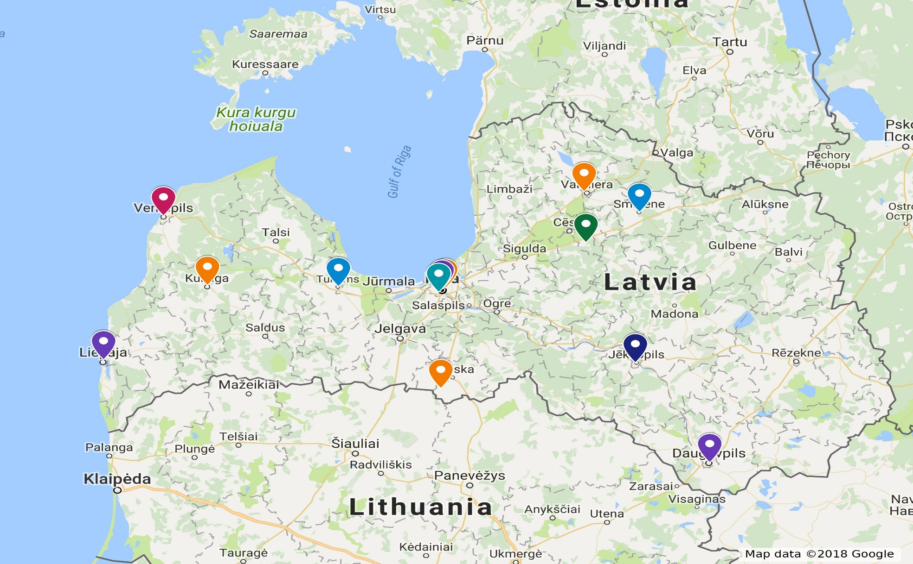
LM reģistrētie atbalsta centri (1-2):

Slide 10
LM reģistrētie atbalsta centri (2-2):
Valmiera – Latvijas SOS Bērnu ciematu asociācijas Vidzemes ārpusģimenes aprūpes atbalsta centrs «AIRI vecākiem»;
Cēsu novads - Ģimeņu atbalsta un mūžizglītības centrs Zvannieki;
Smiltene - Vidzemes reģiona ģimeņu atbalsta centrs “Smiltene”
Ventspils – Atbalsta centrs «Klēpis»;
Tukums – Apvienoto reģionu ģimeņu atbalsta centrs “Terēze”
Liepāja - Ārpusģimenes aprūpes atbalsta centrs «Liepāja»;
Kuldīga - Latvijas SOS Bērnu ciematu asociācijas Kurzemes ārpusģimenes aprūpes atbalsta centrs «AIRI vecākiem»;
Bauska – Latvijas SOS Bērnu ciematu asociācijas Zemgales ārpusģimenes aprūpes atbalsta centrs «AIRI vecākiem»;
Jēkabpils - Jēkabpils ārpusģimenes aprūpes centrs;
Daugavpils - Ārpusģimenes aprūpes atbalsta centrs «Daugavpils»;
Rīga – Latvijas SOS Bērnu ciematu asociācijas Rīgas ārpusģimenes aprūpes atbalsta centrs «AIRI vecākiem»;
Ārpusģimenes aprūpes atbalsta centrs «Dūja»;
Kristīgās alianses bāreņiem ģimeņu atbalsta centrs «TILTS»
Atbalstu centru saraksts pieejams LM mājaslapā: http://www.lm.gov.lv/text/3895 un www.radigimeni.lv

Slide 11
Audžuģimenes informācijas sistēma nodrošinās:
iesaistītajiem iespēju nekavējoties (24/7) piekļūt nepieciešamai informācijai;
iespēju veikt ātru savstarpējo informācijas apmaiņu;
nodrošinās savlaicīgu, pilnvērtīgu un koordinētu starpinstitucionālās komandas rīcību krīzes situācijas novēršanai (sistēmā pieejama informācija par krīzes audžuģimenēm, kurās ir brīvas vietas bērnu uzņemšanai) un atbalsta sniegšanai audžuģimenēm un tajās ievietotam ārpusģimenes aprūpē esošam bērnam;
veikt preventīvus pasākumus audžuģimeņu atbalsta sistēmas pilnveidei un bērna tiesību aizsardzībai.
Patlaban:
līgumu slēgšana ar pašvaldībām par informācijas sistēmas lietošana (organizē Iekšlietu ministrijas Informācijas centrs);
mācību organizēšana informācijas sistēmas lietotājiem (organizē Iekšlietu ministrijas Informācijas centrs sadarbībā ar LM).
Sistēmas lietotāji:
bāriņtiesas un atbalsta centri, kā arī valsts un pašvaldības policija (informācija par krīzes audžuģimenēm), sociālie dienesti, Valsts sociālās apdrošināšanas aģentūra, Valsts bērnu tiesību aizsardzības inspekcija, Pilsonības un migrācijas lietu pārvalde.

Slide 12
Metodiskie materiāli:
Metodiskie materiāli :
(http://www.lm.gov.lv/text/1105)
Izstrādes procesā metodiskie materiāli:
Audžuģimenēm un specializētām audžuģimenēm;
Bāriņtiesām;
Vadlīnijas Laulāto (personu) audžuģimenes raksturojuma un kompetenču novērtēšanas veidlapas sagatavošanai;
Veidlapu paraugi ārpusģimenes aprūpes atbalsta centra raksturojuma un informācijas par mācību programmas apguvi;
Kompetenču novērtēšanas kritēriji;
AGIS lietotāja rokasgrāmata.
Atbalsta centriem.

Slide 13
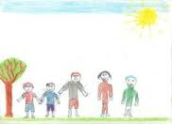
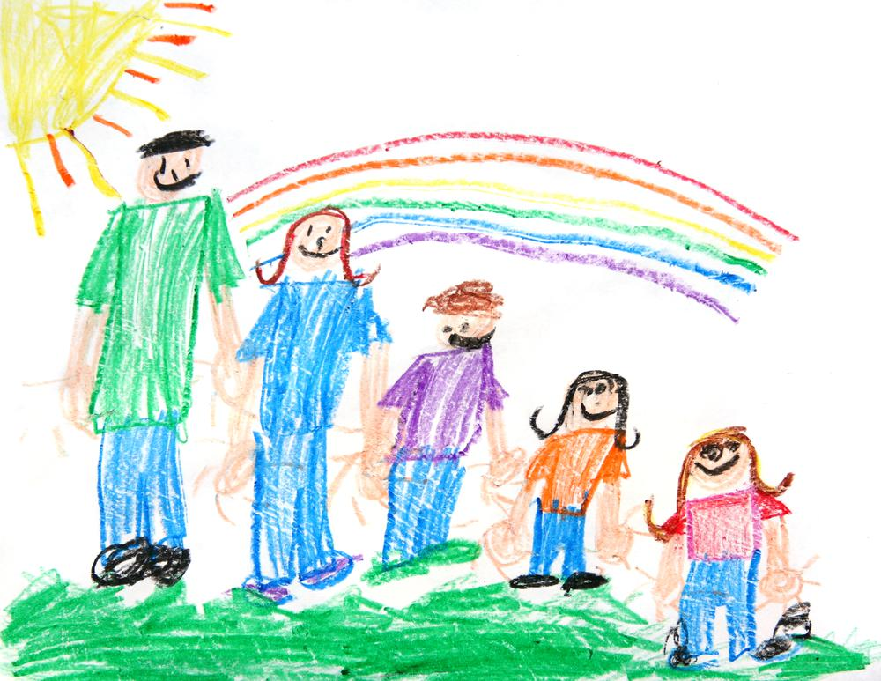
Paldies par uzmanību!
www.lm.gov.lv
Twitter:@Lab_min
https://www.facebook.com/labklajibasministrija
Flickr.com:Labklajibas_ministrija
Youtube.com/labklajibasministrija
Draugiem.lv/labklajiba
Izmantotie attēli no: www.godagimene.lv

